Slide 1

어디가지 베타
AI 대화로 만드는
맞춤형 데이트·여행 코스
프로젝트 발표 · 2026.10.20
Notes:
안녕하세요. 어디가지 베타는 연인들이 데이트나 여행을 계획할 때 장소를 고르고 동선을 짜는 과정을 돕는 웹앱입니다. 사용자의 조건을 대화로 받아 실제 장소 후보와 연결하고, 비교할 수 있는 코스를 제안합니다. 오늘은 해결하려는 문제, 이용 방식과 구현 결과를 소개하겠습니다.
근거: 프로젝트 docs/설계서.md (2026-10-20), 커밋 58f7eae. 화면은 로컬 실제 서비스 연결 화면. 사용자 효과에 대한 정량 실험은 아직 수행하지 않음.

Slide 2
데이트 계획에서 생기는 고민
장소를 찾은 뒤에도
계획은 계속됩니다
가고 싶은 곳이 예산에 맞는가?
주어진 시간 안에 이동할 수 있는가?
오늘의 기분과 취향에 맞는가?
목표 조건에 맞는 코스를 비교하며 결정 부담을 줄이기
02
Notes:
주요 대상은 대학생과 청년층을 포함해 데이트 계획을 세우는 연인입니다. 검색으로 좋은 장소를 찾더라도 비용과 이동시간, 취향을 다시 맞춰야 합니다. 저희는 이 반복적인 조합 과정을 줄이는 데 집중했습니다. 의사결정 시간을 실제로 얼마나 줄였는지는 아직 사용자 실험 전이므로 목표로 설명합니다.
근거: 프로젝트 docs/설계서.md (2026-10-20), 커밋 58f7eae. 화면은 로컬 실제 서비스 연결 화면. 사용자 효과에 대한 정량 실험은 아직 수행하지 않음.

Slide 3
대화에서 코스 선택까지
01
02
03
04
조건 전달
코스 비교
상세 확인
저장·공유
지역, 예산, 시간
분위기와 이동수단
카페·문화·공원
최대 3개 테마
방문 순서와 예상 비용
지도와 실제 경로
선택한 코스를 저장
함께 갈 사람과 공유
03
Notes:
사용자는 지역과 예산 등을 직접 고르거나 AI에게 자연어로 전달합니다. 예를 들어 성수에서 1인 3만 원으로 실내 데이트를 하고 싶다고 말할 수 있습니다. 유효한 코스를 최대 세 개까지 비교한 뒤 하나를 선택하면 지도와 일정이 해당 코스 중심으로 바뀝니다. 후보가 부족하면 개수를 억지로 채우지 않습니다.
근거: 프로젝트 docs/기능설계서.md (2026-10-20), 커밋 58f7eae. 화면은 로컬 실제 서비스 연결 화면. 사용자 효과에 대한 정량 실험은 아직 수행하지 않음.

Slide 4
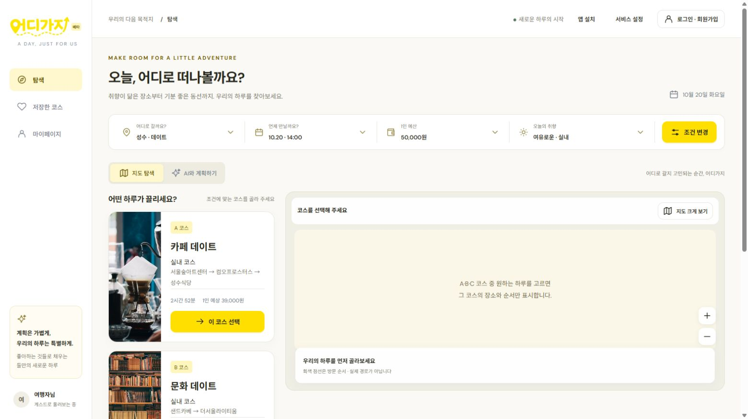
실제 웹앱 화면
조건 요약
한눈에 확인하는
예산과 취향
테마별 선택
스크롤을 따라오는
지도와 코스 목록
04
Notes:
실제 개발 화면입니다. 사용자 제공 노란 로고에 맞춰 버튼과 선택 영역을 조정했습니다. 코스 카드에서 선택하면 장소 순서와 경로를 확인할 수 있습니다. 지도는 데스크톱과 모바일에서 스크롤을 따라오며, 프로필은 한 항목씩 수정합니다. 이 화면은 로컬에서 실제 API를 연결해 확인한 화면으로 운영 사이트의 최신 배포 완료를 증명하는 자료는 아닙니다.
근거: 프로젝트 docs/설계서.md (2026-10-20), 커밋 58f7eae. 화면은 로컬 실제 서비스 연결 화면. 사용자 효과에 대한 정량 실험은 아직 수행하지 않음.

Slide 5
AI와 추천 알고리즘의 역할
AI는 말에서 조건을 찾습니다
“조용한 곳에서, 3시간 정도, 1인 3만 원으로”
추천 로직은 가능한 조합을 고릅니다
실제 장소 후보를 조회하고 예산·시간·실내외 조건을 검사
테마별 장소 겹침을 줄이고 방문 순서를 비교
05
Notes:
AI가 모든 일정을 자유롭게 만들어내는 방식은 아닙니다. Gemini 또는 OpenAI가 자연어에서 조건을 추출하면 서버 추천 로직이 카카오 장소 후보를 평가합니다. 두 곳에서 네 곳의 장소를 조합하고 예산과 시간을 확인하며, 테마 간 중복도 줄입니다. 비용과 체류시간은 추정이고 실제 영업정보나 가격을 보장하지 않습니다.
근거: 프로젝트 docs/기능설계서.md (2026-10-20), 커밋 58f7eae. 화면은 로컬 실제 서비스 연결 화면. 사용자 효과에 대한 정량 실험은 아직 수행하지 않음.

Slide 6
서비스 구성과 데이터 보호
웹·PWA
Node.js 서버
HTML / CSS / JavaScript
브라우저 이용과 홈 화면 설치
AI 조건 해석과 코스 추천
카카오 장소·지도·경로 연결
Supabase
계정별 접근 제한
이메일 인증
사용자별 프로필·저장 코스
서버가 로그인한 사용자를 확인
DB 정책으로 다른 계정의 데이터 차단
06
Notes:
화면과 API는 Node 서버가 제공하며 Railway 운영 환경을 사용합니다. Supabase는 인증과 프로필, 저장 코스를 맡습니다. API 키는 서버 환경변수로 관리하고 브라우저에는 로그인 세션 쿠키를 전달합니다. DB는 사용자별 RLS 정책을 사용합니다. 현재 세션은 서버 메모리에 있어 재시작 시 다시 로그인해야 한다는 제약이 있습니다.
근거: 프로젝트 docs/DB설계도.md (2026-10-20), 커밋 58f7eae. 화면은 로컬 실제 서비스 연결 화면. 사용자 효과에 대한 정량 실험은 아직 수행하지 않음.

Slide 7
구현 결과와 확인 범위
56
추천 조건과 테마 다양성
인증·로그아웃과 데이터 경계
경로 조회와 실패 처리
PWA 리소스와 캐시 정책
자동 테스트 통과
로컬 확인: 실제 카카오 장소·지도·도보 경로
PC와 390px 모바일 화면의 지도 추적 확인
07
Notes:
2026년 10월 20일 최종 커밋 전 56개 자동 테스트가 통과했고 문법 검사와 모바일 웹 자산 빌드도 통과했습니다. 로컬 브라우저에서는 실제 지도와 도보 경로, 반응형 지도 추적을 확인했습니다. 테스트 통과는 사용자 만족도나 모든 실기기 호환성을 입증하는 수치는 아닙니다. 실제 계정 인증 전체 흐름과 실기기 설치는 추가 확인이 필요합니다.
근거: 프로젝트 docs/설계서.md (2026-10-20), 커밋 58f7eae. 화면은 로컬 실제 서비스 연결 화면. 사용자 효과에 대한 정량 실험은 아직 수행하지 않음.

Slide 8
다음 단계
먼저, 실제 사용 흐름을 검증합니다
가입 메일 수신과 로그인, 저장 후 재로그인
Android·iPhone 설치와 화면 사용성
계획 완료 시간과 코스 만족도 측정
향후 확장 지역 제휴 혜택과 다국어 관광 안내
시연 주소 https://eodigaji-app-production.up.railway.app/
08
Notes:
우선순위는 실제 사용자 흐름과 실기기 설치를 검증하는 것입니다. 이후 기존 검색 방식과 비교해 계획을 완료하는 데 걸린 시간, 추천 수락률과 만족도를 측정하려 합니다. 지역 제휴와 다국어는 장기 확장 아이디어로 아직 구현한 기능은 아닙니다. 이상으로 발표를 마치겠습니다. 질문 부탁드립니다.
근거: 프로젝트 docs/superpowers/plans/2026-10-20-current.md (2026-10-20), 커밋 58f7eae. 화면은 로컬 실제 서비스 연결 화면. 사용자 효과에 대한 정량 실험은 아직 수행하지 않음.
시연: 다른 컴퓨터의 인터넷 브라우저에서 https://eodigaji-app-production.up.railway.app/ 에 접속합니다. 로컬 개발 서버 실행은 필요하지 않습니다. 서버가 절전 중이면 첫 접속에 시간이 걸릴 수 있습니다. 발표 전에 접속과 핵심 기능을 확인하세요.

